Slide 1
Diagramy datových toků
Martin Hradílek
Vedoucí práce: RNDr. Arnošt Večerka

Slide 2
Obsah prezentace
Diagramy datových toků
Funkcionalita aplikace
Implementační aspekty

Slide 3
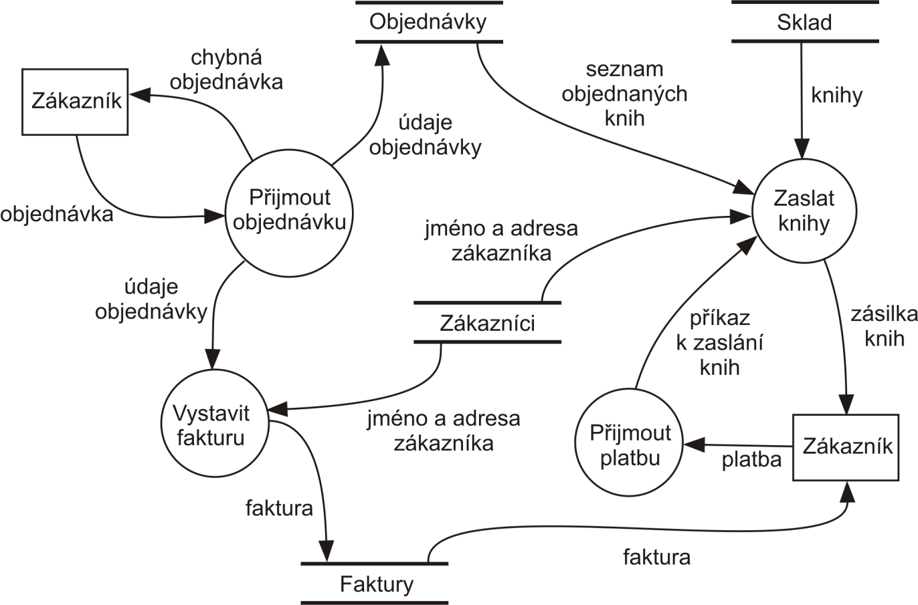
Diagramy datových toků
vizuálně reprezentují tok informací skrz systém a jeho procesy
slouží k jednoduššímu pochopení systému

Slide 4



Diagramy datových toků
Externí entita
- reprezentují externí systémy
Proces
popisují procedury, které získají data z datových toků a tyto data zpracovávají
Datové uložiště
reprezentují místa, kde jsou data v systému uložena

Slide 5
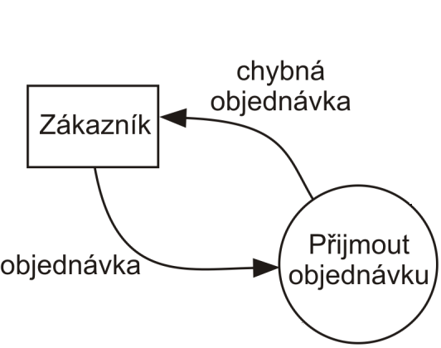
Diagramy datových toků
Datové toky
popisují toky dat v systému
směr toku dat je reprezentován orientací šipky

Slide 6
Funkcionalita aplikace
Žádaná funkcionalita:
manipulace prvků
undo/redo funkcionalita
export do obrázkového formátu
uložení do XML
Manipulace prvků:
přidání prvku
smazání prvku
úprava vlastností
pohyb prvků
propojení prvků šipkami
pohyb šipek

Slide 7
Implementační aspekty - použité technologie
Java 17
JavaFX – framework pro vytváření grafických aplikací
Canvas

Slide 8
Implementační aspekty - architektura
MVC architektura
Model – CanvasModel
Controller – MainScreenController
View - Canvas

Slide 9
Implementační aspekty - quad tree (čtyř-strom)
datová struktura pro efektivní ukládání a vyhledávání prvků v rovině
funguje na principu rozdělení roviny na čtyři stejně velké části - kvadranty
tyto části se dále rozdělují podle počtu prvků v daných kvadrantech

Slide 10
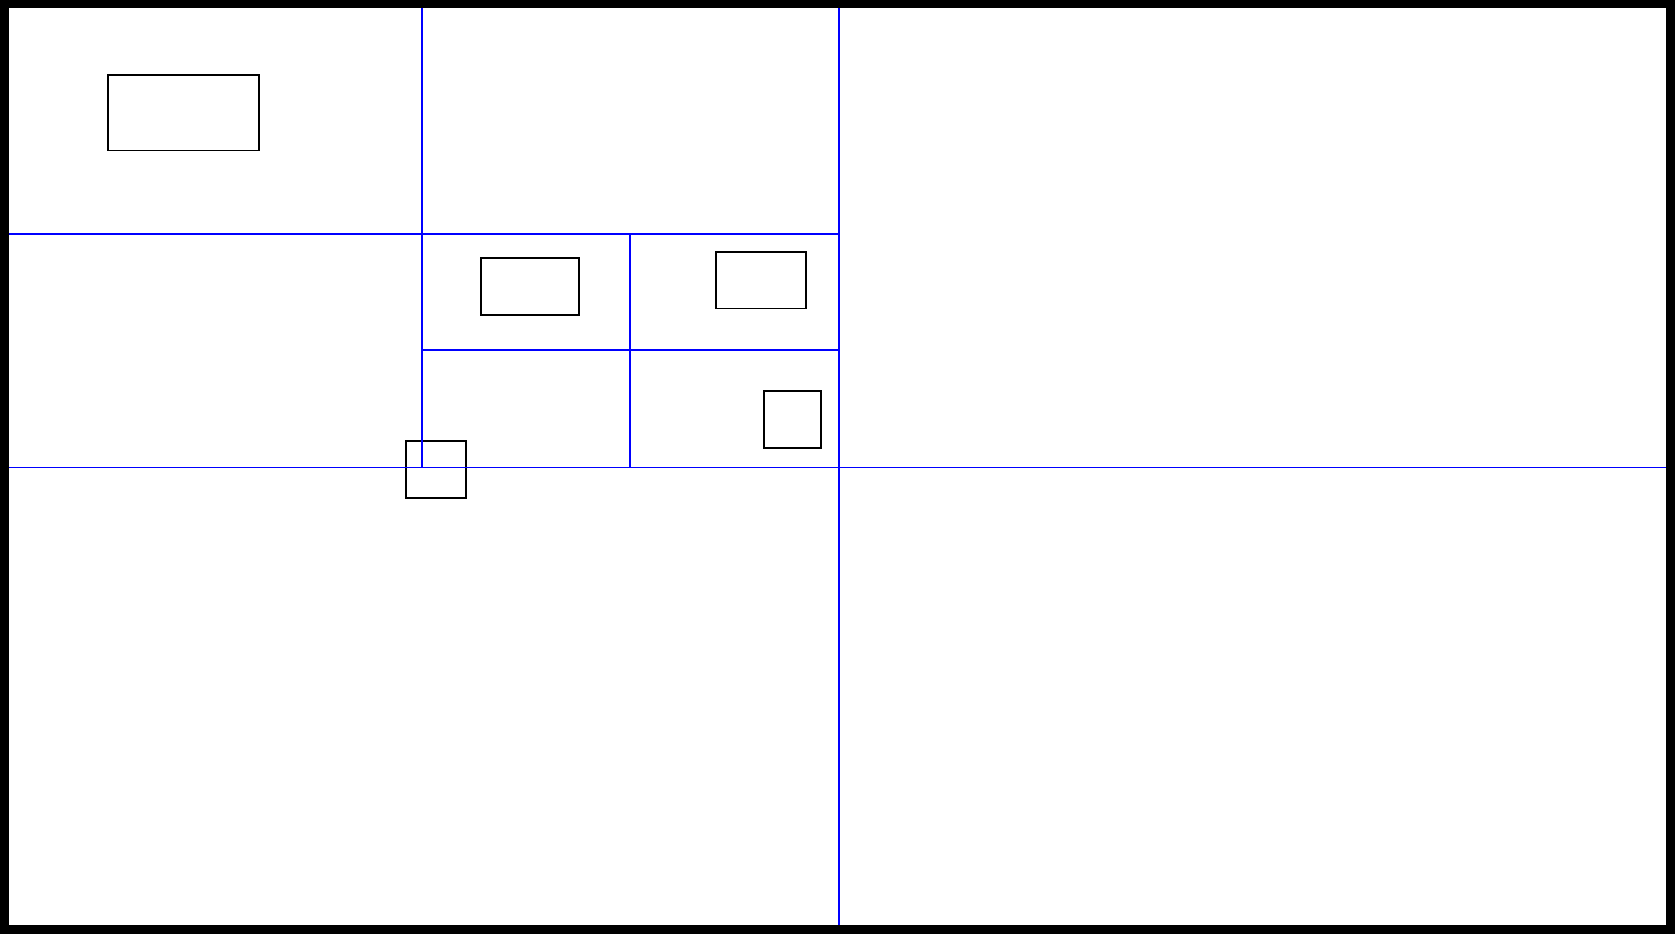

Slide 11
Implementační aspekty - příkazy
veškerá funkcionalita je realizována příkazy
tyto příkazy ukládají stav, který je aplikován
umožňuje také operace vrátit zpět

Slide 12
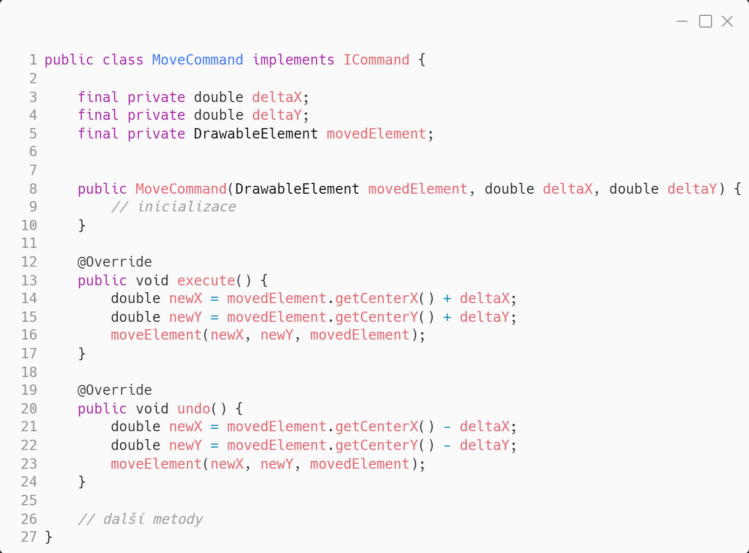

Slide 13
Implementační aspekty - ukládání a export
data jsou ukládána do XML
diagram lze exportovat do formátů PNG, JPG a BMP

Slide 14
Diagramy datových toků
Martin Hradílek
Vedoucí práce: RNDr. Arnošt Večerka

